Slide 1
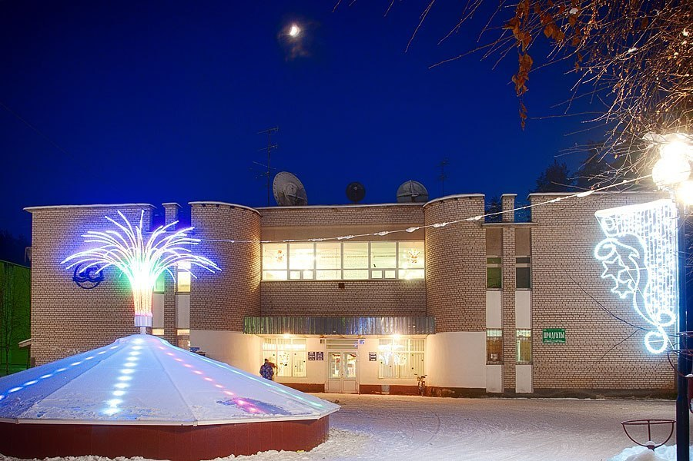
Городской округ ЗАТО Солнечный
Тверской области
Бюджет для граждан
проект на 2016 год

Slide 2
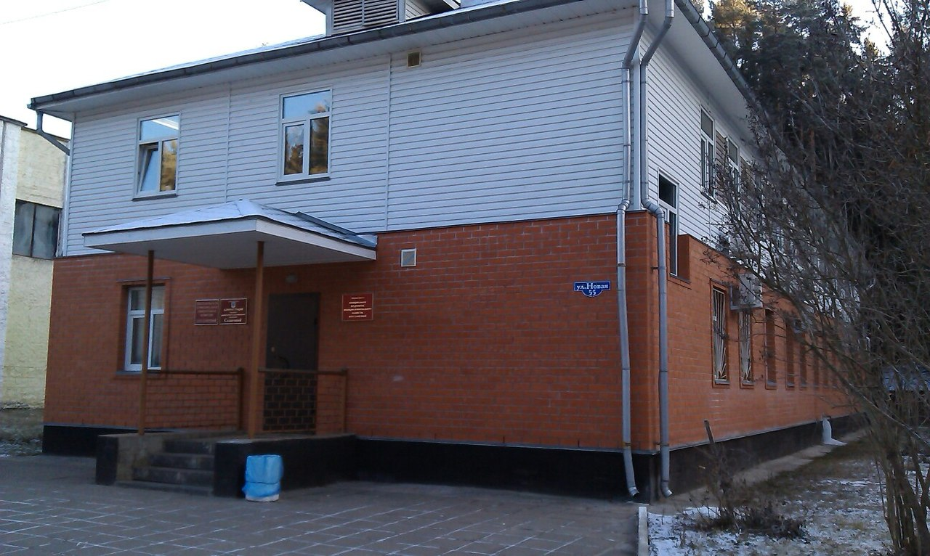
О финансовом отделе
Разработчиком презентации «Бюджет для граждан» является финансовый отдел администрации ЗАТО Солнечный
Контактная информация
Начальник отдела Рузьянова Марина Анатольевна
Тел. 8(48235)44611
Email: zfin2@mail.ru
Режим работы с 8.00 до 17.00, суббота, воскресенье - выходной

Slide 3
Бюджет для граждан
Презентация «Бюджет для граждан» позволит Вам ознакомиться с основными положениями проекта Решения о бюджете ЗАТО Солнечный на 2016 год.
В соответствии с федеральным законом от 30.09.2015г. № 273-ФЗ «Об особенностях составления и утверждения проектов бюджетов бюджетной системы Российской Федерации на 2015 год, о внесении изменений в отдельные законодательные акты Российской Федерации и признании утратившей силу статьи 3 Федерального закона «О приостановлении действия отдельных положений Бюджетного Кодекса Российской Федерации», Решения Думы ЗАТО Солнечный от 10.11.2015 № 13-5 «Об особенностях составления и утверждения проекта бюджета ЗАТО Солнечный Тверской области на 2016 год» проект бюджета ЗАТО Солнечный сформирован на один финансовый год год.

Slide 4
Основные понятия
бюджет - форма образования и расходования денежных средств, предназначенных для финансового обеспечения задач и функций государства и местного самоуправления
доходы бюджета - поступающие в бюджет денежные средства,
расходы бюджета - выплачиваемые из бюджета денежные средства,
дефицит бюджета - превышение расходов бюджета над его доходами;
профицит бюджета - превышение доходов бюджета над его расходами.

Slide 5
Доходы бюджета
Налоговые доходы - доходы от федеральных налогов и сборов, в том числе от налогов, предусмотренных специальными налоговыми режимами, региональных и местных налогов, а также пеней и штрафов по ним.
Неналоговые доходы - доходы от использования и продажи имущества; доходы от платных услуг, оказываемых казенными учреждениями; штрафы, санкции, иные суммы принудительного изъятия; средства самообложения граждан.
Безвозмездные поступления – денежные средства, поступающие безвозмездно от других бюджетов бюджетной системы РФ; от физических и юридических лиц; международных организаций и правительств иностранных государств; добровольные пожертвования.

Slide 6
Основные параметры бюджета ЗАТО Солнечный на 2016 год
Показатель | 2016 год проект
Доходы, в т. ч.: | 101 340,15
налоговые и неналоговые доходы | 18 676,35
безвозмездные поступления | 82 663,80
Расходы, в т. ч.: | 101 340,15
Дефицит(-), профицит (+) | 0
Численность населения – 2166 человек
Доходы в расчете на 1 человека в 2016г. – 46 786 руб.
Бюджет ЗАТО Солнечный на 2016 год сбалансирован.
Сбалансированность бюджета по доходам и расходам — основополагающее требование, предъявляемое к органам, составляющим и утверждающим бюджет

Slide 7
Структура доходов бюджета на 2016 год
Доходы всего
Безвозмездные поступления
Дотации 83%
Субвенции 17%
82 663,8
(82%)
101 340,15
(100%)
18 676,35
(18%)
Налоговые и неналоговые доходы

Slide 8
Структура налоговых и неналоговых доходов бюджета ЗАТО Солнечный
Основной доходный источник налоговых и неналоговых доходов - налог на доходы физических лиц – 69%

Slide 9
Основные подходы к формированию расходов бюджета ЗАТО Солнечный
исполнение федеральных решений и задач, сформулированных в Указах Президента Российской Федерации от 07 мая 2012 года
открытость и прозрачность (формирование бюджета на основе муниципальных программ)
сохранение социальной направленности бюджета
полное финансовое обеспечение действующих и планируемых к принятию расходных обязательств

Slide 10
Структура расходов бюджета ЗАТО Солнечный

Slide 11
Соотношение программных и непрограммных расходов бюджета ЗАТО Солнечный

Slide 12
Непрограммные расходы бюджета ЗАТО Солнечный на 2016 год
Непрограммные расходы – расходы на отдельные мероприятия, не включенные в муниципальные программы, в сумме 7 115,18 тыс. руб.:
Резервные фонды органов местного самоуправления – 50,0 тыс. руб.
Осуществление отдельных государственных полномочий Тверской области организации проведения на территории Тверской области мероприятий по предупреждению и ликвидации болезней животных, их лечению, отлову и содержанию безнадзорных животных, защите населения от болезней, общих для животных и человека – 52,1 тыс. руб.
Расходы на обеспечение деятельности Думы ЗАТО Солнечный – 6,0 тыс. руб.
Ревизионная комиссия ЗАТО Солнечный – 839,45 тыс. руб.
Финансовый отдел администрации ЗАТО Солнечный – 1 900,73 тыс. руб.

Slide 13
Расходы бюджета ЗАТО Солнечный на реализацию муниципальных программ

Slide 14
Структура муниципальной программы
МП
Мероприятие 1.001
Цель МП
Задача 1
Мероприятие NNN
Подпрограмма 1
Административное мероприятие 1.002
Задача N
…
Подпрограмма N
Обеспечение деятельности администраторов программы
Обеспечивающая подпрограмма
Административные мероприятия

Slide 15
Структура мероприятий муниципальной программы
Конкретное, дробное действие
Содержание муниципальных учреждений
«Атом» МП – основной элемент планирования
Публичные обязательства
Мероприятие
Направлено на решение задачи подпрограммы
Отдельные мероприятия
Связано с исполнением расходных обязательств
Капитальные вложения
Управленческое действие
Административное мероприятие
Не требует ассигнований
Реализуется силами сотрудников МО

Slide 16
Муниципальная программа ЗАТО Солнечный «Жилищно-коммунальное хозяйство и благоустройство ЗАТО Солнечный Тверской области» на 2015 - 2017 годы
Цель: Улучшение состояния жилищного фонда, повышение качества и надежности жилищно-коммунальных услуг, создание комфортных условий проживания граждан на территории ЗАТО Солнечный
12 424
14 604
10 664
Подпрограмма 1
Улучшение жилищных условий проживания граждан
Подпрограмма 2
Повышение надежности и эффективности функционирования объектов коммунального хозяйства ЗАТО Солнечный
Подпрограмма 3
Обеспечение комфортных условий проживания в поселке Солнечный

Slide 17
Направления расходования средств по МП «Жилищно-коммунальное хозяйство и благоустройство» в 2016 году
Подпрограмма 2
Повышение надежности и эффективности функционирования объектов коммунального хозяйства ЗАТО Солнечный
Подпрограмма 1
Улучшение жилищных условий проживания граждан
Подпрограмма 3
Обеспечение комфортных условий проживания в поселке Солнечный
переселение граждан из ветхого и аварийного жилья, снос ветхих жилых домов 542,34 тыс. руб.;
муниципальная поддержка для приобретения строящегося жилья 9150,09 тыс. руб.;
формирование фондов капитального ремонта общего имущество МКД муниципального жилого фонда на счете регионального оператора 471,52 тыс. руб.
организация уличного освещения поселка Солнечный 1 257,33 тыс. руб.;
прочие 243,0 тыс. руб.
санитарная обработка мусорных контейнеров 451,47 тыс. руб.
санитарная рубка зеленых насаждений городских лесов 561,76 тыс. руб.
комплекс мероприятий по озеленению поселка 1 459,75тыс. руб.
благоустройство придомовых территорий 43,45 тыс. руб.
прочие мероприятия по благоустройству 422,91 тыс. руб.

Slide 18
Муниципальная программа ЗАТО Солнечный «Развитие транспортного комплекса и дорожного хозяйства ЗАТО Солнечный» на 2015 - 2017 годы
Поддержка социальных маршрутов внутреннего водного транспорта – 1 225,50 тыс. руб.
содержание автомобильных дорог общего пользования местного значения и сооружений на них, нацеленное на обеспечение их проезжаемости и безопасности – 5 527,76 тыс. руб.
Создание условий для устройства ледовой переправы – 907,70 тыс. руб.
Цель : Создание условий для устойчивого функционирования транспортной системы ЗАТО Солнечный
Подпрограмма 1 «Транспортное обслуживание населения, развитие и сохранность автомобильных дорог общего пользования местного значения ЗАТО Солнечный»
Мероприятия подпрограммы

Slide 19
Муниципальная программа ЗАТО Солнечный «Обеспечение правопорядка и безопасности населения ЗАТО Солнечный» на 2015 - 2017 годы
Цель: Повышение безопасности жизнедеятельности населения на территории ЗАТО Солнечный Тверской области
Подпрограмма 1
Комплексная профилактика правонарушений
Подпрограмма 2
Повышение безопасности населения ЗАТО Солнечный
Финансирование не предусмотрено – подпрограмма реализуется посредством административных мероприятий
обеспечение функционирования ЕДДС в сумме 188,86 тыс. руб.

Slide 20
Муниципальная программа ЗАТО Солнечный «Развитие образования ЗАТО Солнечный Тверской области» на 2015 - 2017 годы
Цель: Повышение качества и доступности образовательных услуг
Подпрограмма 1
Дошкольное и общее образование
Подпрограмма 2
Дополнительное образование
Дошкольное образование
13 593 тыс. руб.
Сфера физкультуры и спорта
19 089 тыс. руб.
Общее образование
12 875 тыс. руб.
Сфера культуры и искусства
3 088 тыс. руб.
Организация досуга и занятости детей в каникулярное время
650 тыс. руб.
Организация и участие в спортивных и творческих мероприятиях
420 тыс. руб.
Обеспечение горячим питанием учащихся начальной школы
597 тыс. руб.

Slide 21
Муниципальная программа ЗАТО Солнечный «Культура ЗАТО Солнечный Тверской области» на 2015 - 2017 годы
Цель: Создание условий для повышения качества и разнообразия услуг, предоставляемых в сфере культуры и искусства, удовлетворение потребностей в развитии и реализации культурного и духовного потенциала каждой личности
Подпрограмма 1
Сохранение и развитие культурного потенциала ЗАТО Солнечный
Подпрограмма 2
Реализация социально значимых проектов в сфере культуры
Сохранение и развитие библиотечного дела
1 621 тыс. руб.
Организация и проведение социально значимых мероприятий
1 485 тыс. руб.
Укрепление и модернизация материально-технической базы муниципальных учреждений культуры
638 тыс. руб.
Поддержка непрофессионального искусства и народного творчества
6 030 тыс. руб.

Slide 22
Муниципальная программа ЗАТО Солнечный «Управление имуществом и земельными ресурсами Солнечный Тверской области» на 2015 - 2017 годы
Цель: Повышение эффективности использования муниципального имущества ЗАТО Солнечный Тверской области
Подпрограмма 1
Управление муниципальным имуществом ЗАТО Солнечный Тверской области
Подпрограмма 2
Управление земельными ресурсами ЗАТО Солнечный
Подготовка объектов муниципального имущества к приватизации, гос. регистрации права, передаче в пользование третьим лицам - 120 тыс. руб.
Формирование и оценка земельных участков, находящихся в ведении ЗАТО Солнечный – 225 тыс. руб.

Slide 23
Муниципальная программа ЗАТО Солнечный «Муниципальное управление и гражданское общество ЗАТО Солнечный Тверской области» на 2016 - 2018 годы
Цель: Создание условий для эффективного функционирования администрации ЗАТО Солнечный по исполнению полномочий, предоставлению качественных услуг населению, развитию гражданского общества
Подпрограмма 1 Создание условий для эффективного функционирования администрации ЗАТО Солнечный
Подпрограмма 2 Обеспечение взаимодействия с исполнительными органами государственной власти Тверской области

Slide 24
Подпрограмма 1 Создание условий для эффективного функционирования администрации ЗАТО Солнечный
Подпрограмма 2 Обеспечение взаимодействия с исполнительными органами государственной власти Тверской области
Профессиональная переподготовка и повышение квалификации муниципальных служащих – 35,00 тыс. руб.
Организационное обеспечение проведения мероприятий с участием главы ЗАТО Солнечный и администрации ЗАТО Солнечный – 250,00 тыс. руб.
Выплата пенсии за выслугу лет муниципальным служащим – 265,2 тыс. руб.
Выпуск газеты «Городомля на Селигере», ведение официального сайта – 167,3 тыс. руб.
Взаимодействие с Ассоциацией «Совет муниципальных образований Тверской области – 20,00 тыс. руб.
Осуществление полномочий Российской Федерации и Тверской области:
ЗАГС– 46,0 тыс. руб.
Комиссия по делам несовершеннолетних – 297,40 тыс. руб.
Административная комиссия – 66,00 тыс. руб.
Воинский учет на территориях, где отсутствуют военные комиссариаты – 62,80 тыс. руб.
Компенсация родительской платы – 222,5 тыс. руб.
Обеспечивающая подпрограмма
глава администрации ЗАТО Солнечный Тверской области 1 259,37 тыс. руб.,
аппарат администрации ЗАТО Солнечный Тверской области 12 277,174 тыс. руб.,
отдел ЗАГС администрации ЗАТО Солнечный Тверской области 628,47 тыс. руб.

